Slide 1
Трекер расходов
Матвей Гаврилов

Slide 2
Актуальность проекта
Мой проект решает проблему сложного учёта расходов. Вам не нужно вносить каждый чек, товар вручную, достаточно отправить qr код от чека.
В банковских приложениях присутствует история расходов, но там нельзя занести вручную расход или покупку с карты другого банка.
Я думаю, что формат телеграм бота будет самым удобным, ведь его можно удобно открыть как с телефона, так и с компьютера

Slide 3
Функционал
/start - команда записывает данные о пользователе в бд и показывает подсказку по командам
/help - подсказка по командам
/report - получение информации по расходам за период
/add_expense добавить расход вручную

Slide 4
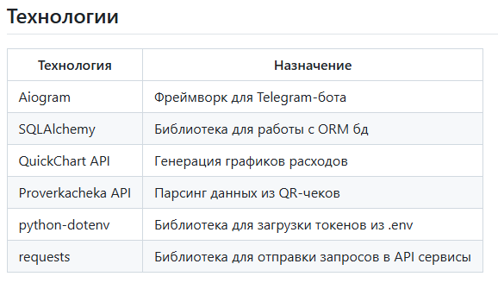
Используемые технологии

Slide 5
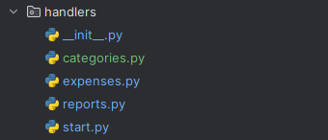
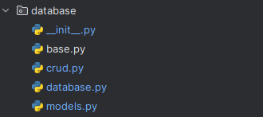
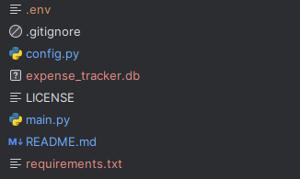
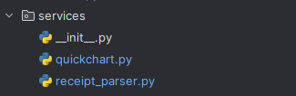
Структура файлов

Slide 6
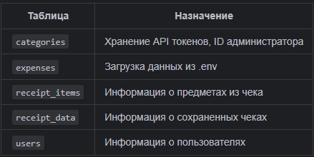
Структура БД

Slide 7
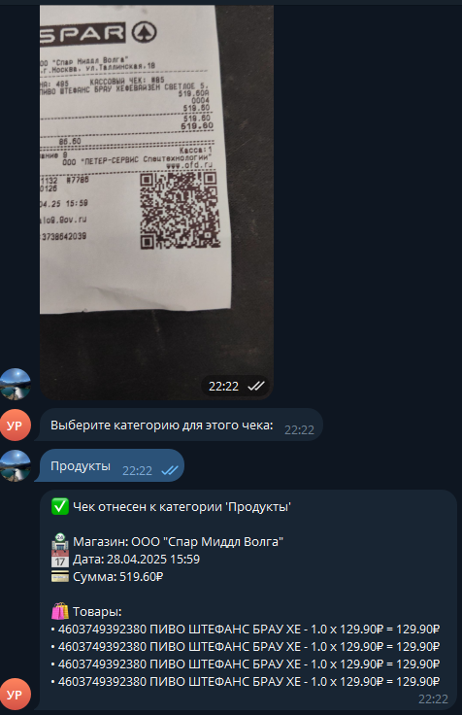
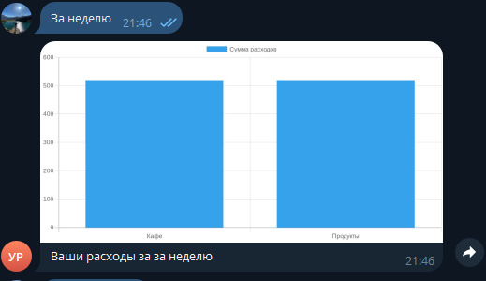
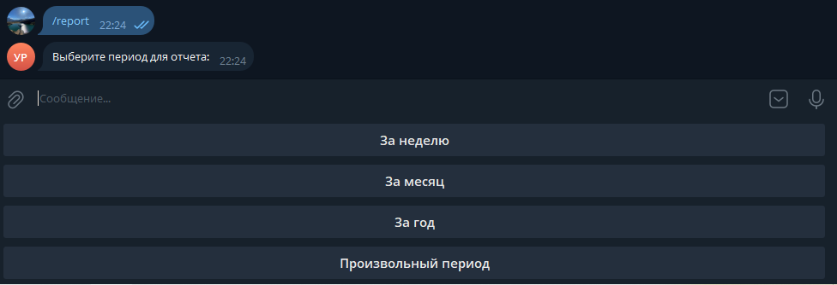
Пример работы

Slide 8
Функционал
Уже готово
Распознавание и обработка чеков
Графическое отображение расходов по категориям
Персональные категории, чеки, расходы
Будет реализовано
Удаление чеков/расходов через интерфейс бота
Анализ расходов пользователей
Починить ручной ввод расходов

Slide 9
БОТ

Slide 10
